Slide 1
“Залізна леді”

Slide 2
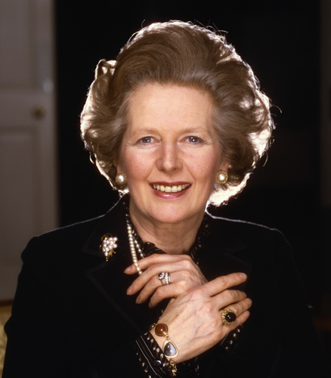
Маргарет Хільда ​​Тетчер 71-й прем'єр-міністр Великобританії (Консервативна партія Великобританії) в 1979-1990 роках, баронеса з 1992 року. Перша і поки єдина жінка, яка займала цей пост, а також перша жінка, що стала прем'єр-міністром європейської держави. Прем'єрство Тетчер стало найтривалішим в XX столітті. Отримавши прізвисько «залізної леді» за різку критику радянського керівництва, вона втілила в життя низку консервативних заходів, що стали частиною політики так званого «тетчеризму».

Slide 3
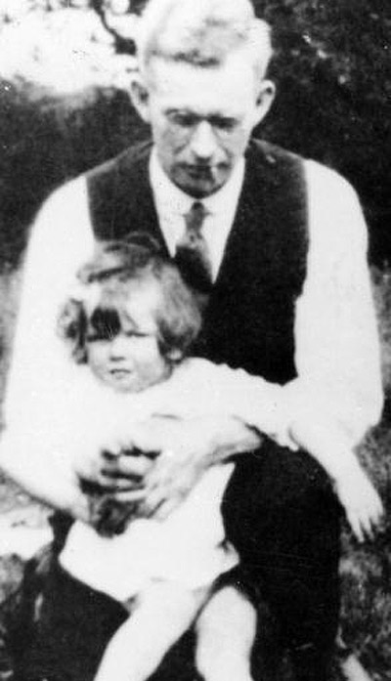
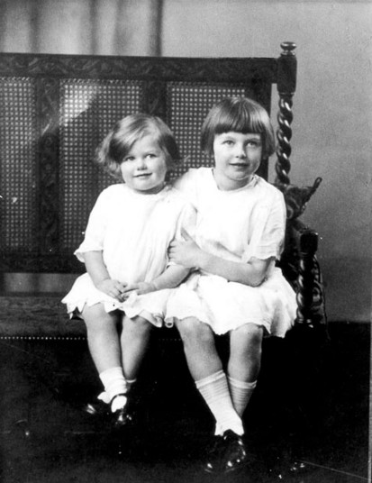
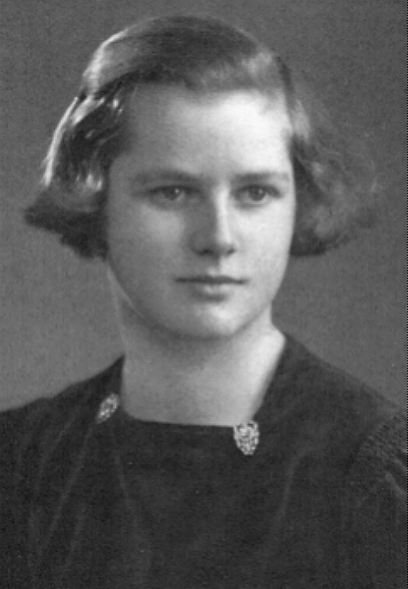
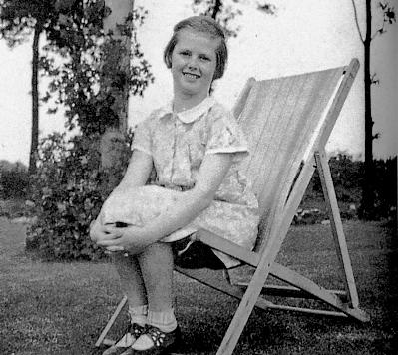
Дитинство

Slide 4
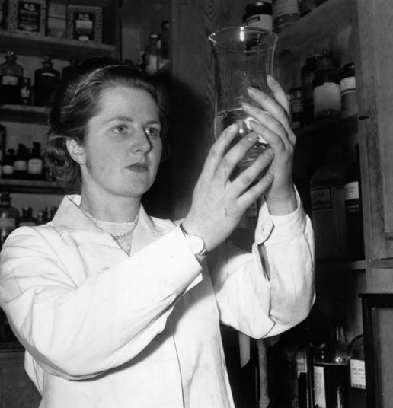
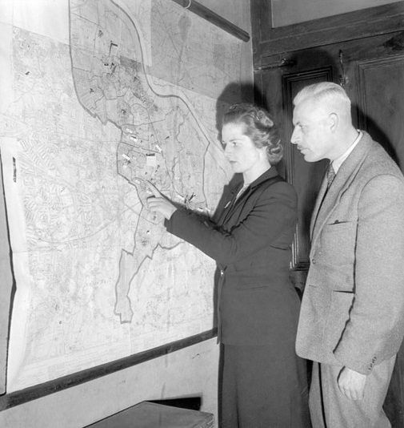
24 січня 1950: на фото Маргарет займається хімічними дослідженнями. На той час вона вже була молодим кандидатом від консервативної партії в Датфорді, графство Кент.
1950: Маргарет Робертс планує свою передвиборну кампанію.

Slide 5
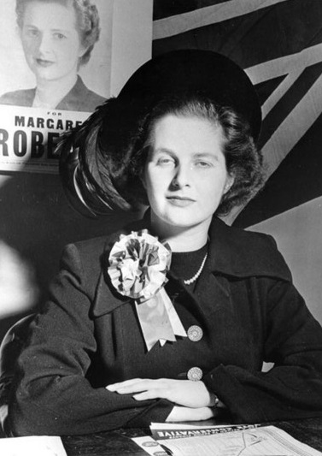
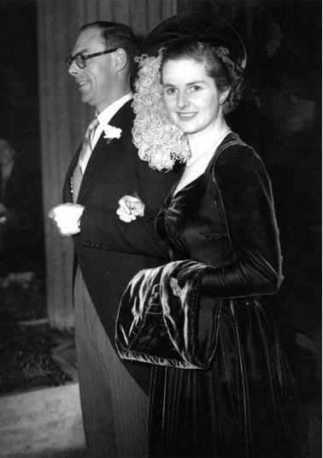
13 жовтня 1951: Маргарет Хільда ​​Робертс в агітаційному турі.
13 грудня 1951: Маргарет Хільда ​​Робертс в день весілля з Денисом Тетчером

Slide 6
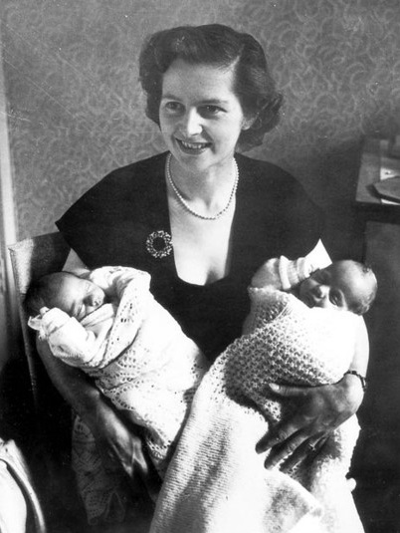
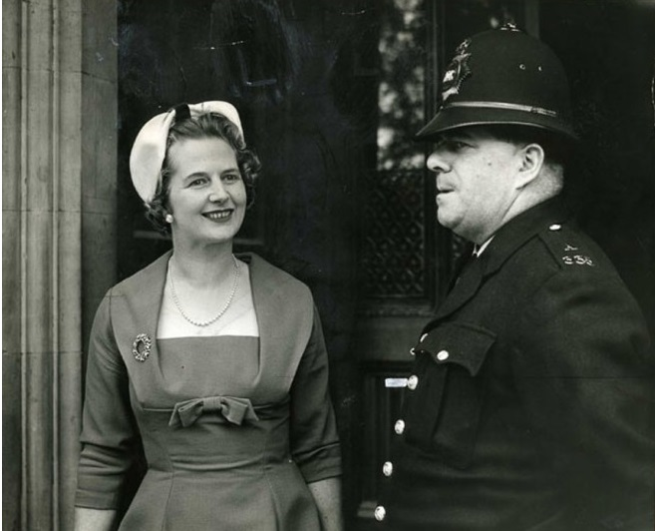
Листопад 1953: Маргарет Тетчер зі своїми двійнятами, Марком і Керол.
5 лютого 1960: Тетчер після свого тріумфального виступу в Палаті громад.

Slide 7
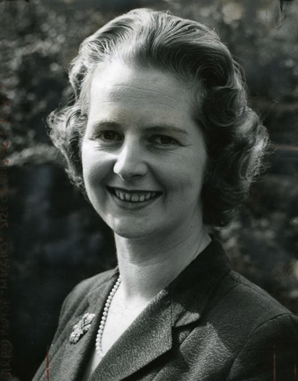
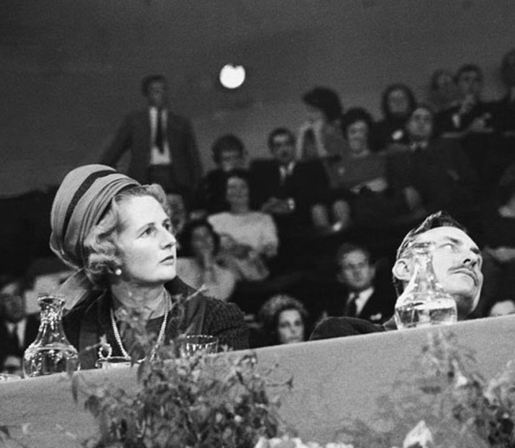
9 жовтня 1961: Маргарет Тетчер у віці 35 позує для фото після її призначення Парламентським секретарем в Міністерстві пенсій і національного страхування
16 жовтня 1969: Маргарет Тетчер і Енох Пауелл під час партійної конференції в Брайтоні

Slide 8
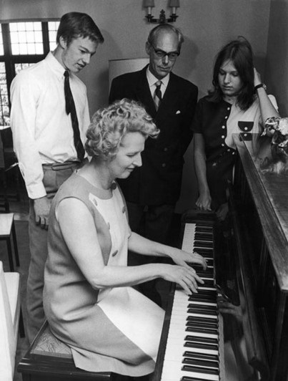
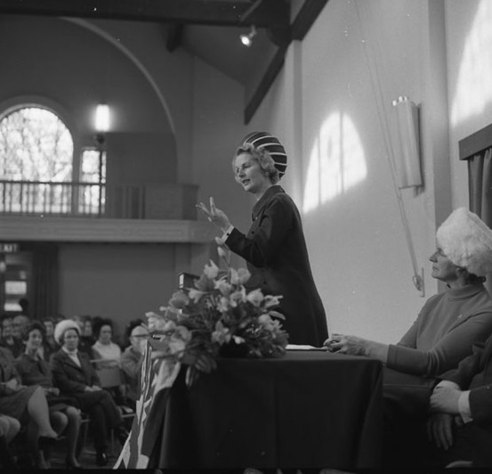
5 вересня 1970: Державний секретар з питань освіти Маргарет Тетчер грає на піаніно для чоловіка Дениса і своїх 17-річних двійнят Марка і Керол.
27 січня 1971: Маргарет Тетчер, міністр освіти, обговорює майбутнє гімназії.

Slide 9
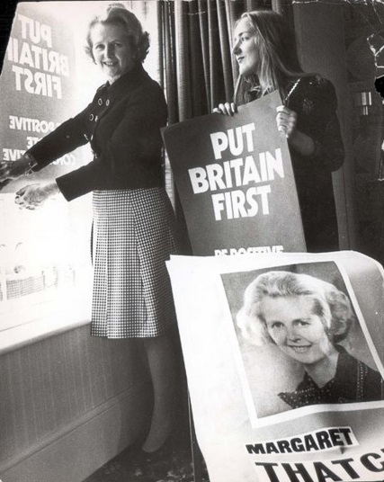
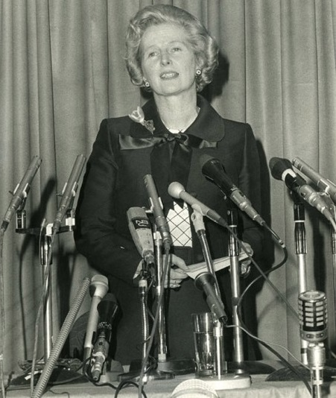
24 вересня 1974: Маргарет Тетчер прикрашає свій офіс передвиборними плакатами
11 лютого 1975: Маргарет Тетчер на своїй першій прес-конференції як нового лідера Консервативної партії.

Slide 10
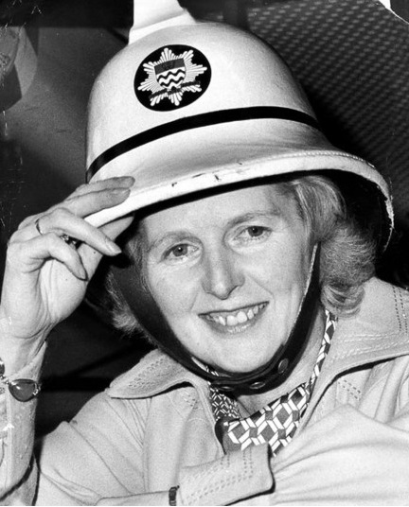
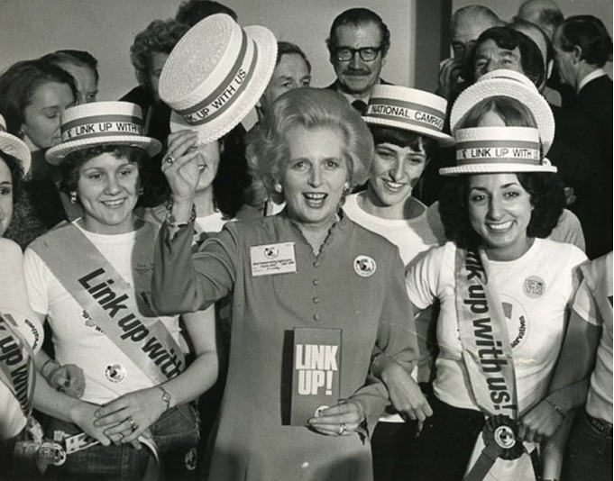
15 жовтня 1976: Маргарет Тетчер у пожежному депо в Фінчлі
5 жовтня 1976: Маргарет Тетчер входить в курс справ, вступає в молодіжну партію в Брайтоні.

Slide 11
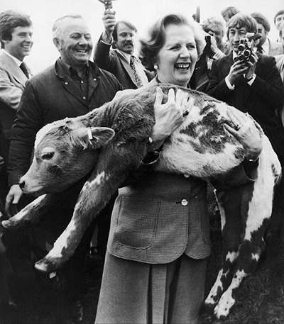
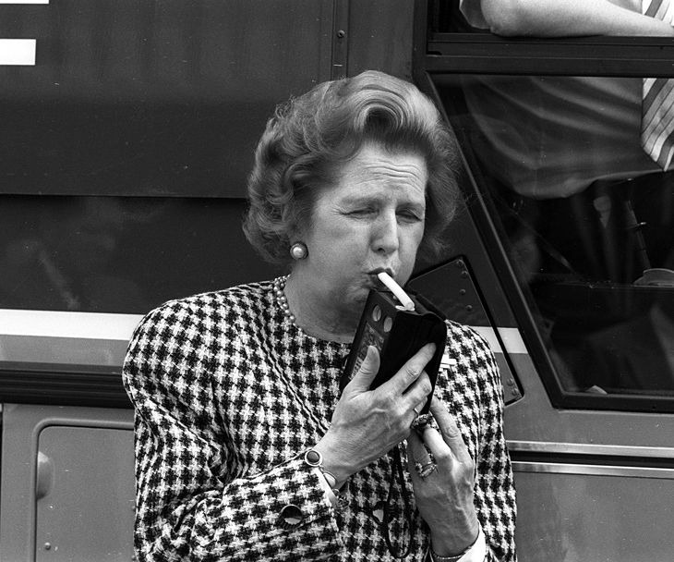
1979
Маргарет Тетчер проходить тест на алкоголь.

Slide 12
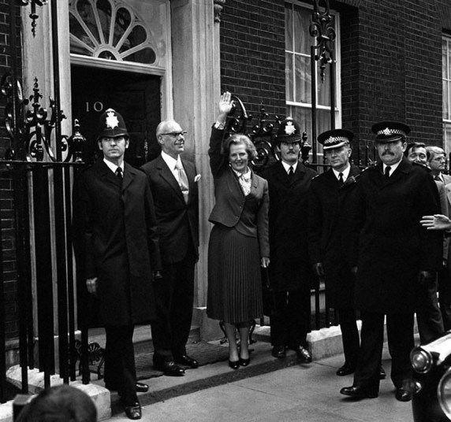
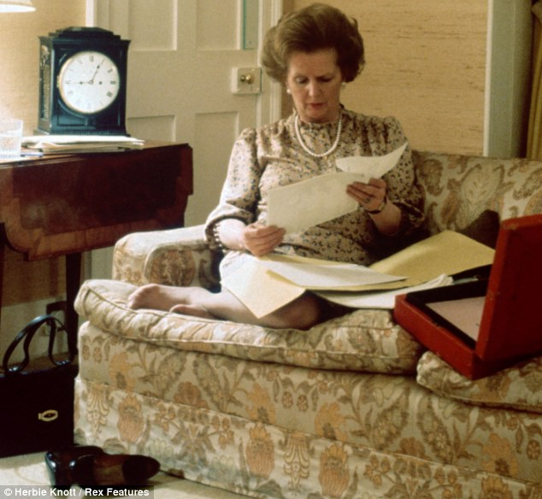
4 травня 1979: Маргарет Тетчер на порозі будинку на Даунінг-стріт 10 після її обрання на пост прем'єр-міністра
1983: Маргарет Тетчер у резиденції на Даунінг Стріт 10. Робота з документами.

Slide 13
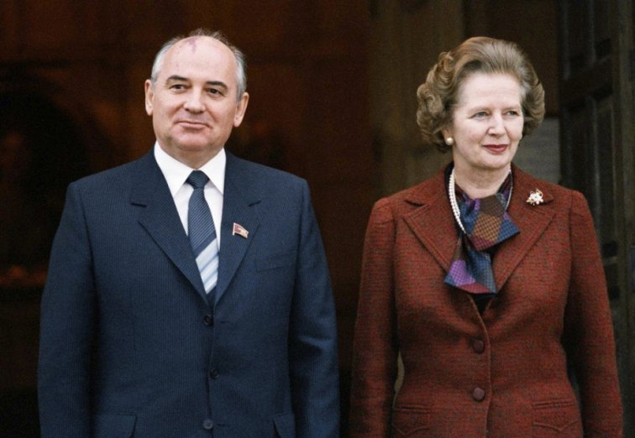
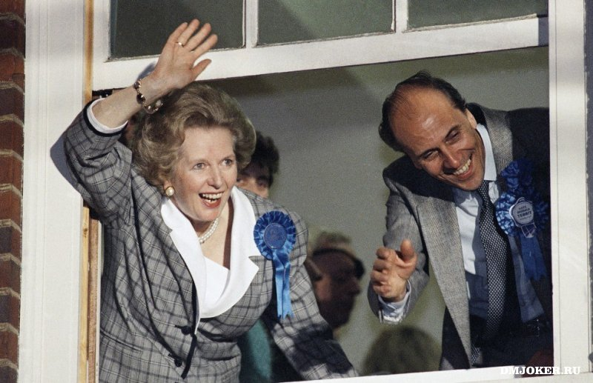
Маргарет Тетчер і Михайло Горбачов в Лондоні, березень 1984
Спілкування з прихильниками партії, Лондон, 1987 рік

Slide 14
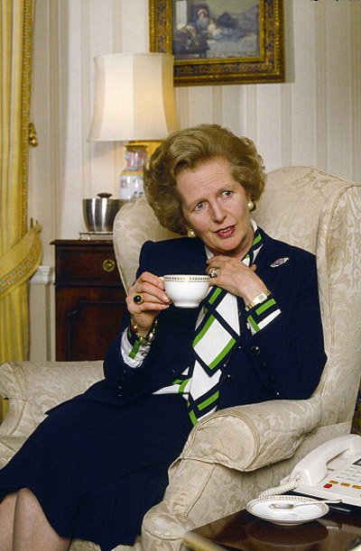
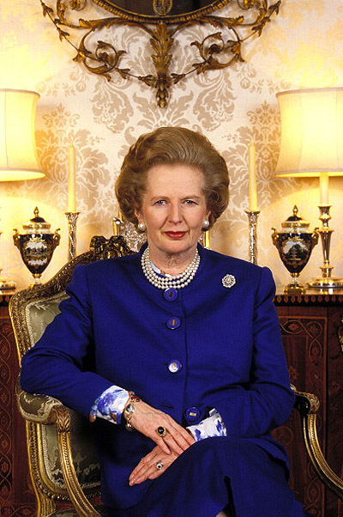
1987
1988

Slide 15
Загальні зміни
ВВП і державні витрати за функціональною класифікацією | %-зміна з 1979/80 до 1989/90
ВВП | +23,3
Державні витрати всього | +12,9
правопорядок | +53,3
Зайнятість населення і підготовка фахівців | +33,3
Охорона здоров'я | +31,8
Соціальний захист | +31,8
транспорт | -5,8
Торгівля і промисловість | -38,2
Оборона | -3,3

Slide 16
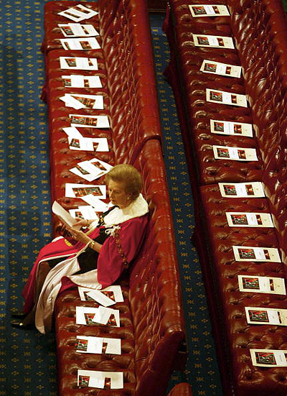
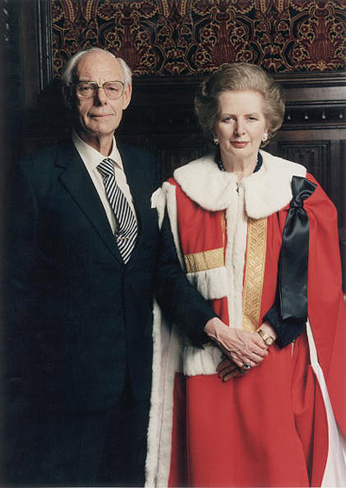
1995:разом з чоловіком
Тетчер перед виступом королеви Єлизавети,
листопад 2002 року

Slide 17
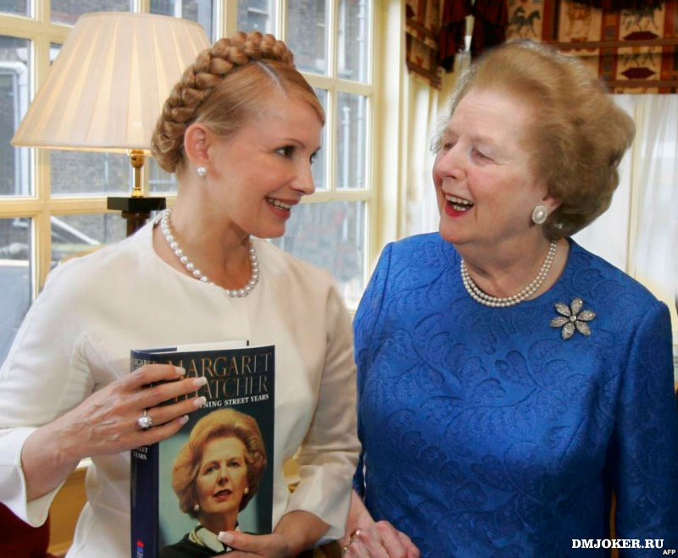
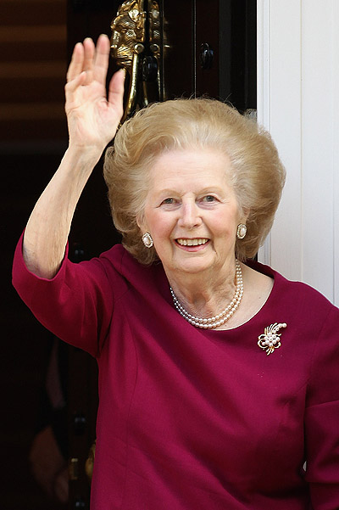
Маргарет Тетчер і колишній прем'єр України Юлія Тимошенко, Лондон, 2007
2010

Slide 18
